Slide 1
14-nji umumy okuw
Tema: Köpgranlyklaryň umumy haldaky tekizlik bilen kesişmegi
Meýilnama:
1. Prizmanyň umumy haldaky tekizlik bilen kesişmegi.
2. Kesişýän tekizlikleriň görünmeýän böleklerini anyklamak.
3. Yzlary bilen berlen tekizlikleriň kesişmegi.
1

Slide 2
1. Prizmanyň umumy haldaky tekizlik bilen kesişmegi. Berlen bahalar boýunça prizmanyň H we V tekizliklerdäki proýeksiýalary hem-de umumy haldaky tekizligiň h_{o}α we f_{o}α yzlary gurulýar. Prizmanyň α tekizlik bilen kesişme çyzygyny tapmak üçin, gapyrgalar usulyndan peýdalanmak amatlydyr. Gapyrgalar usulynda kömekçi tekizlikler gapyrgalaryň üstünden geçirilýär. AA₁ gapyrgadan başlap, her gapyrganyň üstünden kömekçi frontal tekizlikler geçirilýär. AA₁ gapyrganyň üstünden geçirilen β kömekçi tekizligiň berlen α tekizlik bilen kesişme çyzygynyň H tekizlikdäki proýeksiýasy h_{o} β yzyň üstünde ýatýar.
2

Slide 3
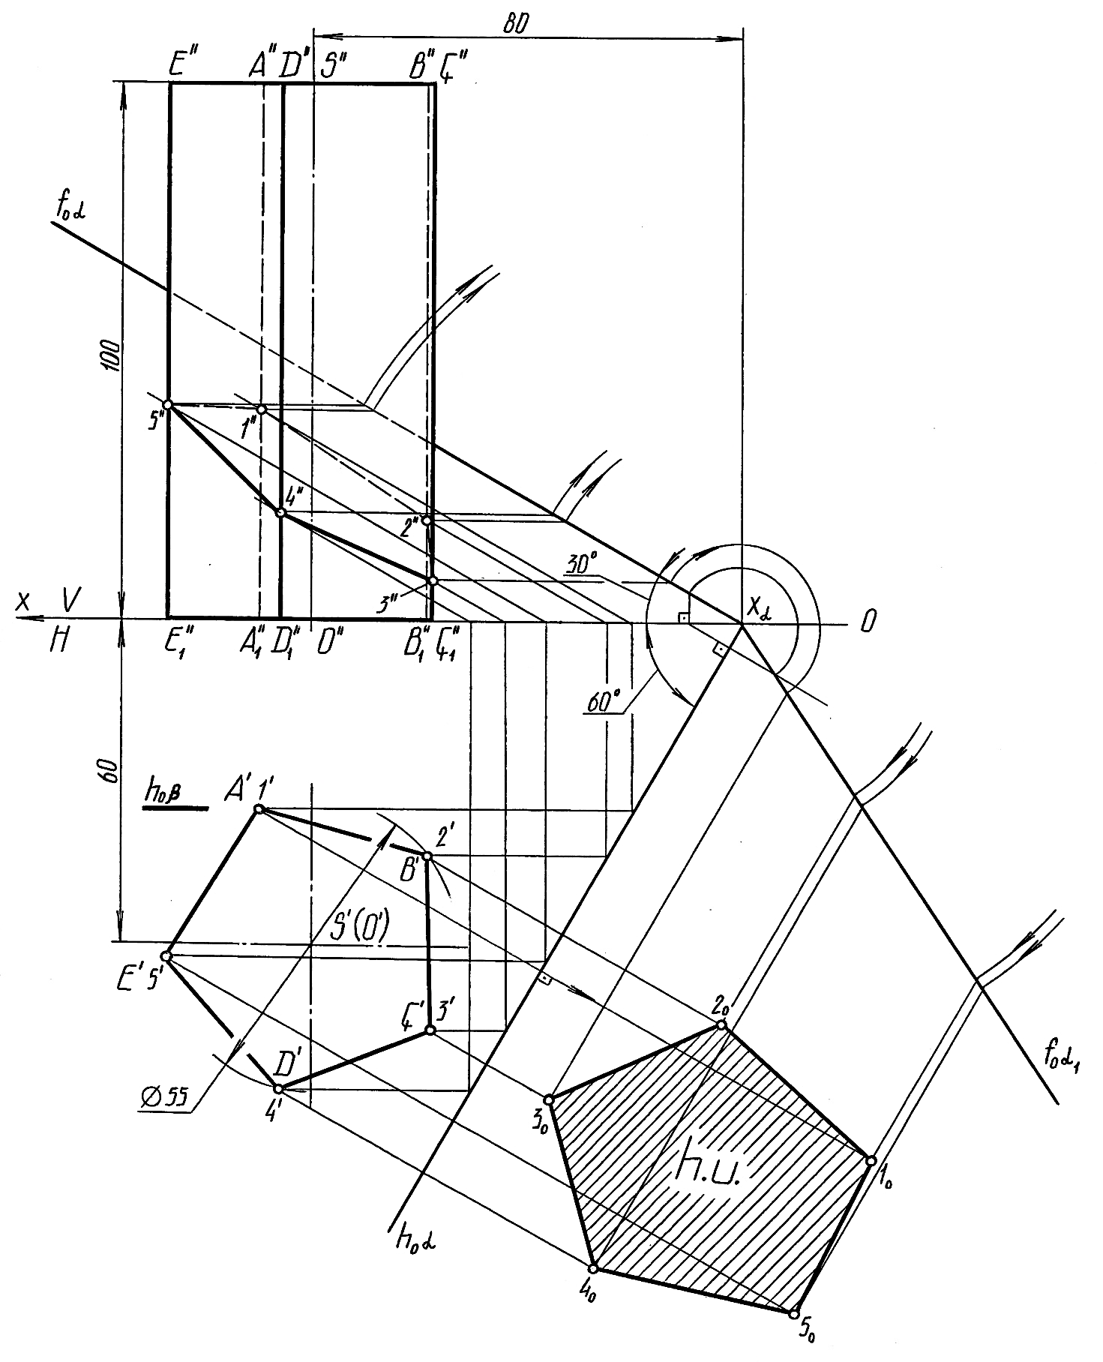
Prizmanyň umumy haldaky α tekizlik bilen kesişmegi
Baglanyşyk çyzygyň kömegi bilen kömekçi β we berlen α tekizlikleriň kesişme çyzygynyň V tekizlikdäki proýeksiýasy tapylýar. Onuň üçin A'A'₁ gapyrganyň üstünden geçýän kesişme çyzygyny h_{o}α yz bilen kesişýänçä dowam edip, emele gelen kesişme nokatdan х okuna perpendikulýar bolan baglanyşyk çyzyk geçirilýär.
3

Slide 4
2. Emele gelen kesigiň hakyky ululygynyň tapylyşy.
H tekizlikde kesişme çyzygynyň hiç bölegi görünmeýär we olar prizmanyň granlarynyň proýeksiýalary bilen gabat gelýärler. V tekizlikde kesişme çyzygynyň 3''4'' we 4''5'' bölekleri görünýär, 5''1'',1''2'' we 2''3'' bölekleri bolsa, görünmeýär. Prizmanyň α tekizlik bilen kesişme çyzygynyň H we V tekizliklerdäki proýeksiýalary tapylandan soň, onuň hakyky ululygy tapylýar. Onuň üçin, utgaşdyrma usuly ulanylýar. Ýagny, α tekizligi h_{o}α yzynyň daşyndan aýlap, umumy halyndan gorizontal tekizlik halyna getirilýär. Soňra prizmanyň α tekizlik bilen kesişmeginde emele gelen kesigiň hakyky ululygy (1₀2₀3₀4₀5₀ köpburçlyk) tapylýar.
4

Slide 5
3. Piramidanyň umumy haldaky tekizlik bilen kesişmegi. Berlen bahalar boýunça H we V tekizliklerde doly däl piramidanyň proýeksiýalary we umumy haldaky α tekizligiň h_{o}α we f_{o}α yzlary gurulýar. Berlen piramidanyň α tekizlik bilen kesişme çyzygyny tapmak üçin, ilki piramidanyň doly däl ýagdaýyny emele getirýän kesigi tapylýar. Bu kesik piramida frontal proýektirleýji η tekizlik bilen kesilende emele gelýän kesikdir. Mysalyň berlişinde 1 we 3 nokatlaryň z oky boýunça bahalary berilýär.
5

Slide 6
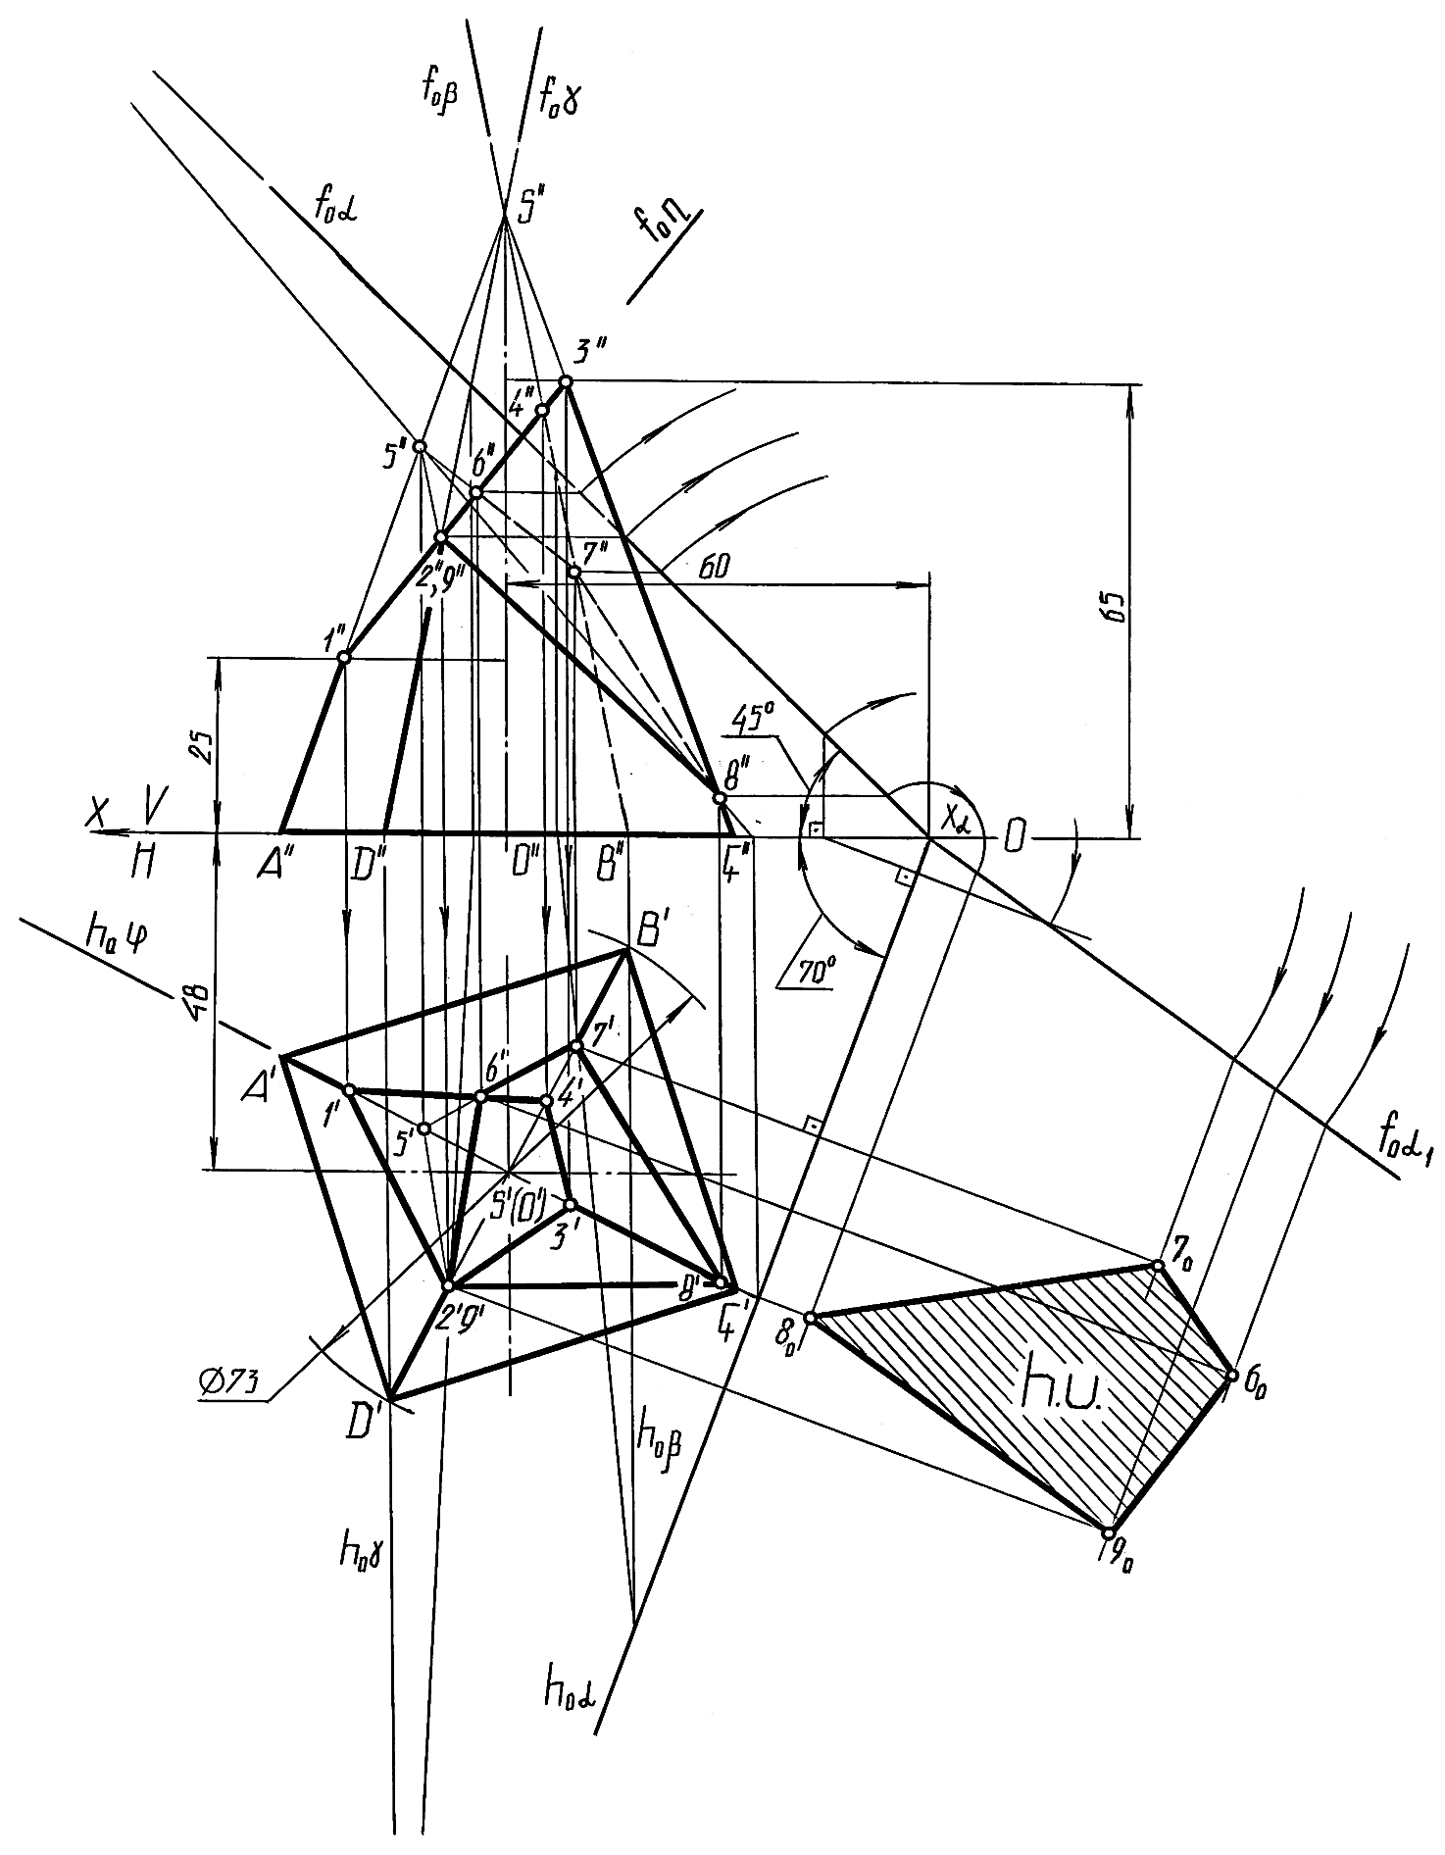
Şol esasda 1'' we 3'' berlen piramidanyň α tekizlik bilen kesişme çyzygyny tapmak üçin, ilki piramidanyň doly däl ýagdaýyny emele getirýän kesigi tapylýar. Bu kesik piramida frontal proýektirleýji η tekizlik bilen kesilende emele gelýän kesikdir.
Doly däl piramidanyň umumy haldaky α tekizlik bilen kesişmegi
6

Slide 7
Doly däl piramidanyň α tekizlik bilen kesişme çyzygyny tapmak üçin, gapyrgalar usulyny ulanmak amatlydyr. Mälim bolşy ýaly, bu usulda kömekçi tekizlikler piramidanyň gapyrgalarynyň üstünden geçirilýär. Ilki bilen S'A' we S'Ç' gapyrgalaryň üstünden kömekçi φ gorizontal proýektirleýji tekizlik geçirilýär. Soňra kömekçi φ tekizligiň berlen α tekizlik bilen kesişme çyzygy tapylýar. Bu kesişme çyzygyň H tekizlikdäki proýeksiýasy kömekçi φ tekizligiň h_{o}φ yzynyň üstünde ýatýar. Iki tekizligiň kesişme çyzygynyň V tekizlikdäki proýeksiýasy tapylandan soň, olaryň S''A'' we S''Ç'' gapyrgalar bilen kesişme nokatlary 5'' we 8'' diýip bellenilýär. Baglanyşyk çyzyklary geçirip, H tekizlikde 5' we 8' nokatlar tapylýar.
7

Slide 8
Bu ýerde 5 nokat kesişme çyzygynyň nokady hökmünde däl-de, eýsem ol 6 we 9 nokatlary tapmakda kömekçi nokat bolup hyzmat edýär. Soňra V tekizlikde piramidanyň S''B'' gapyrgasynyň üstünden β frontal proýektirleýji tekizlik geçirilýär. Kömekçi β tekizligiň berlen α tekizlik bilen kesişme çyzygy tapylýar. Onuň V tekizlikdäki proýeksiýasy kömekçi β tekizligiň f_{o}β yzynyň üstünde ýatýar. Soňra iki tekizligiň kesişme çyzygynyň H tekizlikdäki proýeksiýasy tapylýar. Bu proýeksiýanyň piramidanyň S'B' gapyrgasy bilen kesişme nokady 7' diýip bellenilýär. Bu nokatdan baglanyşyk çyzyk geçirip, V tekizlikde 7'' nokat tapylýar.
8

Slide 9
H tekizlikde 5' we 7' nokatlar göni çyzyk arkaly birikdirilýär. 5'7‘ kesimiň 1'4' gapyrga bilen kesişme nokady 6' diýip bellenilýär. Bu nokat kesişme çyzygynyň bir nokadydyr. Baglanyşyk çyzyk geçirip, V tekizlikde 6'' nokat tapylýar. Soňra piramidanyň SD gapyrgasynyň üstünden kömekçi γ frontal proýektirleýji tekizlik geçirilýär. Onuň V tekizlikdäki yzy f_{o}γ çyzykdyr. Γ kömekçi tekizligiň berlen α tekizlik bilen kesişme çyzygynyň V tekizlikdäki proýeksiýasy bolsa, f_{o}γ yzyň üstünde ýatýar. Baglanyşyk çyzygyň kömegi bilen kesişme çyzygyň H tekizlikdäki proýeksiýasy tapylýar. Bu proýeksiýanyň S'D' gapyrga bilen kesişme nokady 9' diýip bellenilýär. Ol nokat 2' nokat bilen gabat gelýär.
9

Slide 10
Baglanyşyk çyzygyň kömegi bilen 9'' nokat tapylýar. Tapylan 6, 7, 8 we 9 nokatlar doly däl piramidanyň umumy haldaky α tekizlik bilen kesişme çyzygyny emele getirýän nokatlardyr. Kesişme çyzygynyň nokatlary 6-7-8-9-6 yzygiderlikde göni çyzyk arkaly birikdirilýär. H tekizlikde kesişme çyzygynyň ähli bölegi görünýär. H tekizlikde kesişme çyzygynyň 8''9'' bölegi görünýär, galan bölegi görünmeýär. 9''6'' bölek 2''3'' gapyrga bilen gabat gelýär. Doly däl piramidanyň α tekizlik bilen kesişme çyzygyna kesik hökmünde seredip, ol kesigiň hakyky ululygy tapylýar. Onuň üçin utgaşdyrma usuly ulanylýar. Ýagny, α tekizligi h_{o}α yzynyň daşynda aýlap, kesigiň hakyky ululygy tapylýar. Ol 6₀7₀8₀9₀ köpburçlykdyr.
10

Slide 11
Diňläniňiz üçin sag boluň!

